Slide 1
INTRODUCCION GENERAL A LA BIBLIA
DIPLOMADO EN CIENCIAS BÍBLICAS
PRIMER AÑO
Dr. Fernando Mazariegos

Slide 2
La Biblia
“ESTE LIBRO contiene la mente de Dios, la condición del hombre, el camino de salvación, el destino de los pecadores y la bienaventuranza de los creyentes. Sus historias son verdaderas y sus decretos son inmutables. Léela para ser sabio, créela para ser salvo y practícala para ser santo. Contiene luz para guiarte, alimento para sustentarte y consuelo para animarte. Es el mapa del viajero, es el bastón del peregrino, la brújula del piloto, la espada del soldado, el cielo es abierto y las puertas del infierno son descubiertas. Cristo es su tema principal, nuestro bienestar es su propósito y la gloria de Dios es su finalidad. Debe llenar la mente, gobernar el corazón y guiar los pasos. Léela con calma, con frecuencia y con oración. Te ha sido dada en la vida, será abierta en el juicio y será recordada para siempre. Incluye las mayores responsabilidades, recompensará los mayores trabajos y condenará a todos los que tratan con ligereza su sagrado contenido”

Slide 3
BIBLIA
BIBLIA Gr. ”Biblon” papiro para escribir, libro, los libros. De allí surge lo que ahora conocemos como biblioteca sagrada.
Es sagrada para los judíos y luego para los cristianos
.
Sus dos partes importantes.
Antiguo y nuevo testamento

Slide 4
ANTIGUO TESTAMENTO
NOS VIENE POR MEDIO DE LOS JUDIOS.
TESTAMENTO DERIVA DE LA PALABRA PACTO, ALIANZA CONVENIO
Del hebreo berit. Testamento viene del latín.
Berit expresa mejor lo planteado en el A. T. hace referencia a la alianza de Dios con su pueblo y no tanto a al última voluntad.
Berit es el hebreo, se pasa al griego “diakeke” disposición, arreglo, ultima disposición, finalmente testamento.
La alianza es un don de Dios, o fruto de los designios humanos.

Slide 5
LA BIBLIA COMO PALABRA DE DIOS
La Bíblia contiene la revelación de Dios al hombre, por eso hablamos de que ella tiene la palabra de Dios.
El pueblo judío es el medio.
Encontramos en ella, la palabra de los profetas, de Jesús y los apóstoles. Hebreos 1.1.2,
Jesús es la Palabra hecha carne Juan 1. 14
La palabra por medio de los apóstoles Mt. 11:27 quien les oye a ustedes a mi me escucha.
Lucas 1. 1-4 los apóstoles fueron testigos de la palabra.

Slide 6
La Biblia como Palabra de Dios
Comunica un mensaje. Generalmente Dios hablando a su pueblo, a una persona. Es la comunicación yo y tu. Ella es diálogo entre Dios y el hombre.
Este mensaje interpela, llama a la fe, al seguimiento de Dios.
Reclama una respuesta, llama a la conversión. Isaías 55:10-11
Es palabra viva, que actúa al exterior del hombre y dentro del hombre salmos 19:6-7 convierte el alma.

Slide 7
Contenido de la Bíblia
Antiguo testamento.
En Hebreo contiene solo tres divisiones.
Torah (ley), Nebihim (profetas) ,
Ketubin (escritos) .
Ellos lo llaman Tanak son la iniciales de las tres divisiones

Slide 8
La Biblia Hebrea
PROFETAS
TORAH
Profetas Anteriores
Josué (יֵהוֹשע) o (יֵהוֹשוּע) [Yehoshua ‘Jah es salvación’, ‘salvador’]
Jueces (שוֹפְטִים) [Shoftim ‘jueces’]
Samuel (I Samuel y II Samuel) (שְמוּאֶל) [Shmuel ‘Dios escucha’]
Reyes (I Reyes y II Reyes) (מֶלַכִים) [melajim ‘reyes’]
Isaías (יֶשַעָיה) [Yeshaya ‘Dios salvará’] o (יֶשַעָיהוּ) [Yeshayahu]
Jeremías (יִרְמִיה) [Irmiya ‘Dios levanta’] o (יִרְמִיהוּ) [Irmiyahu]
Ezequiel (יֶחֵזְקֵאל) [Yejezquel ‘Dios fortalecerá’]
El libro de los 12 profetas menores: (תְרֶי עַשַר) [treyə asar, en arameo, ‘doce’]
Oseas (הוֹשֶע) [Osheha ‘salvó’]
Joel (יוֹאֶל) [‘Yah es Dios’]
Amós (עַמוֹס) [Amos ‘ocupado’, ‘el que lleva la carga’]
Abdías (עוֹבַדְיה) [Ovdyəa ‘Dios trabajó’]
Jonás (יוֹנַה) [Yona ‘paloma’]
Miqueas (מִיכַה) [Mija, hay quienes piensan que significa ‘¿quién como Dios?’]
Nahum (נַחוּם) [
Najen ‘confortado’]
Habacuc (חָבַקוּק) [Javacuc, una planta, en acadio, o ‘abrazado’]
Sofonías (צְפַנְיה) [Tzfania ‘norte de Dios’, ‘ocultado de Dios’ o ‘agua de Dios’]
Hageo (חָגַי) [Jagayə ‘vacación’ en lenguas semíticas, ‘mis vacaciones’ en hebreo]
Zacarías (זכַרְיה) [Zaharia o Zejaría ‘Dios se acuerda’]
Malaquías (מַלְאַכָי) [Malají ‘ángel’, o ‘mis ángeles’]
Génesis (בֵרֵאשִׁית) [bereshit ‘en el comienzo’]
Éxodo (שְמוֹת) [shmot ‘nombres’]
Levítico (וָיִקְרָא) [vayikra ‘(y) lo llamó’]
Números (בַמִדְבָר) [bamidbar ‘en el desierto’]
Deuteronomio (דְבָרִים) [dvarim ‘palabras’]

Slide 9
ketubim
Salmos (תְּהִילִים) [Tehilim ‘alabanzas’]
Proverbios (מִשְׁלֵי) [Mishlei ‘parecerse’, ‘ser semejante’; en su forma intensiva, ‘comparar’, ‘asemejar’]
Job (אִיּוֹב) [Iyov ‘aquel que soporta penalidades’]
El Cantar de los Cantares (שִׁיר הַשִּׁירִים) [Shir HaShirim —superlativo— ‘el más hermoso de los cantos’, ‘el canto por excelencia’]
Rut (וּתר) [Rut ‘la compañera fiel’]
Lamentaciones [Eija]
Eclesiastés (קֹהֶלֶת) [Qohéleth ‘el congregador’]; (ἐκκλησιαστής) [Ekklesiastés ‘miembro de la congregación’ o ‘miembro de la asamblea’]
Ester (אסתר) [Ester] o (הדסה) [Hadasa] [‘mirto’, ‘arrayán’ o ‘murta’], [Ester, en asirio-babilónico, ‘astro’ o ‘estrella’]
Daniel (דָּנִיּאֵל) [Daniyyel ‘Dios es mi Juez’ o ‘juicio de Dios’].
Esdras (עזרא) [Ezrá ‘al que Dios ayuda’] y Nehemías (נְחֶמְיָה) [Nejemyahu o Nəḥemya ‘reconfortado por el Señor’]
Crónicas (I Crónicas y II Crónicas) [Divrei HaYamim Alef, Bet]

Slide 10
Los cristianos
Pentateuco
Históricos
Poéticos
Profetas mayores
Profetas Menores

Slide 11
PentateuEl lugo es la prueba que Identifica polisacáridos, Se basa en la formación de un complejo entre el ion I3 - y la molécula de amilosa de almidón, la cual tiene una conformación helicoidal. Al introducirse el ion I3 dentro de la hélice se forma una solución color azul o negra, está teoría concuerda con el resultado obtenido ya que el en almidón se observó los cambios mencionados. co
Génesis
Éxodo
Levítico
Números
Deuteronomio

Slide 12
Libros históricos
Josué,
Jueces
1 y 2 Samuel
1 y 2 Reyes
1 y 2 Crónicas
Esdras
Nehemías
Ester

Slide 13
Poéticos profetas y profetas menores
Job
Salmos
Proverbios
Eclesiastés
Cantares
Isaías
Jeremías
Lamentaciones
Ezequiel
Daniel
Oseas
Joel
Amós
Abdías
Jonás
Miqueas
Nahúm
Habacuc
Sofonías
Hageo
Zacarías
Malaquías

Slide 14
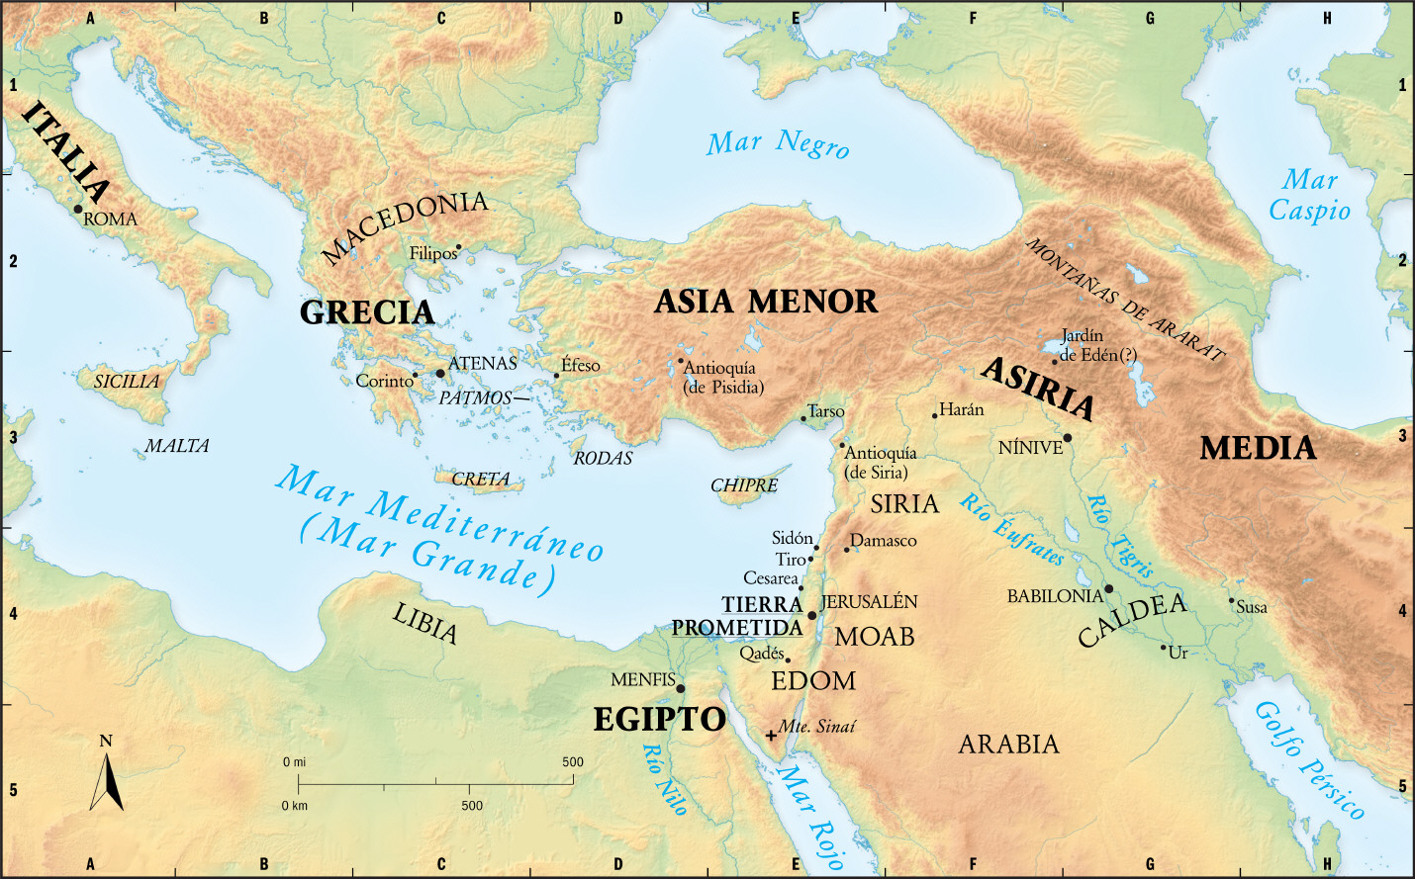
Mapa tierras bíblicas del A. T.

Slide 15
Los Géneros Literarios del A. T.
Narrativo
Poético
Épico
Profético
Apocalíptico
Cada uno debe estudiarse tomando en cuenta su género para evitar errores en su interpretación y aplicación

Slide 16
La canonicidad del A. T.
Un periodo largo de composición, en la que participan diferentes personas con formaciones diversas, pero que Dios llama para esta tarea
La historia de su canonicidad
Todo libro primero llega a tener autoridad, reconocimiento por la comunidad judía.
Luego su canonicidad año 90 d. C. Janmia.
Finalmente llega a ser reconocida como Palabra de Dios.

